Slide 1

Курсовая работа
Проектирование и разработка базы данных ГОРНОЛЫЖНОЙ БАЗЫ
Сторожок Мария Константиновна
Москва, 2021

Slide 2

Введение
Предметом исследования в моей курсовой работе является база данных горнолыжного курорта
Работа современной горнолыжной базы, как и почти любой другой современной организации, нереализуема без собственной базы данных, в которой хранится вся информация о сотрудниках, посетителях и их действиях на территории лыжной базы, это повышает эффективность работы, что непосредственно ведет к росту потока клиентов и, в свою очередь, прибыли базы.

Slide 3
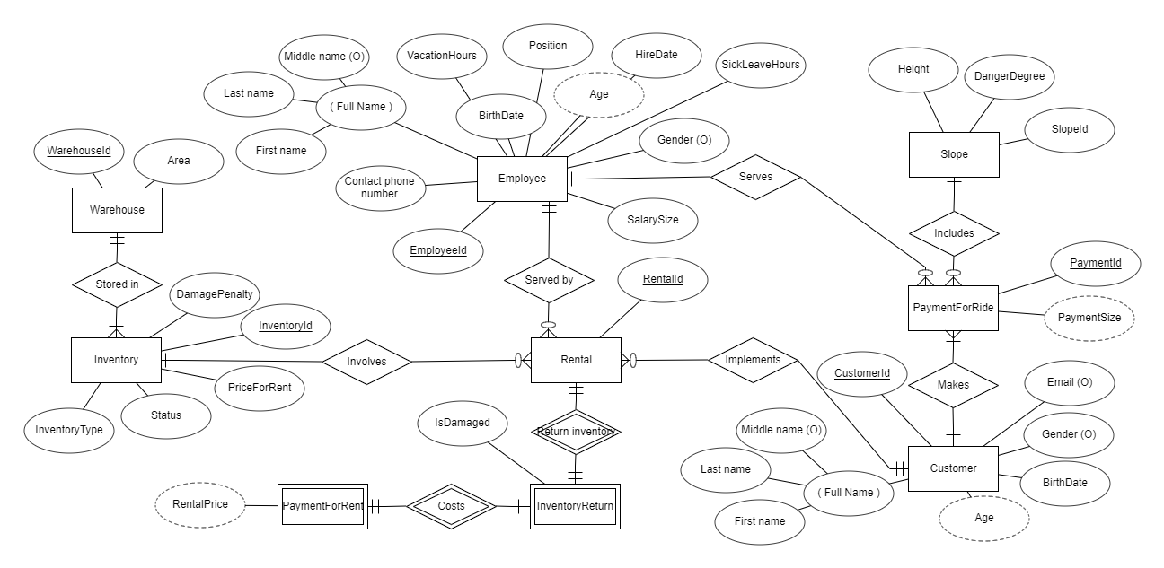
Инфологическая модель

Slide 4
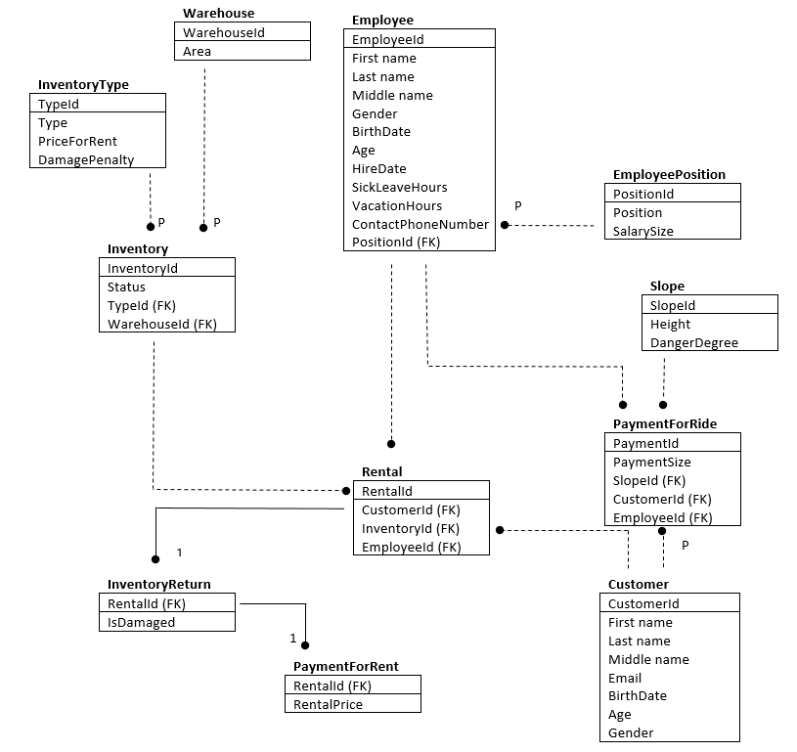
Даталогическая модель в методологии IDEF1x

Slide 5
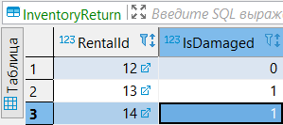
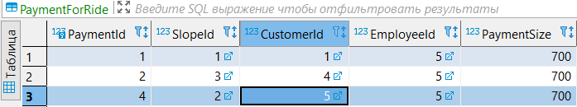
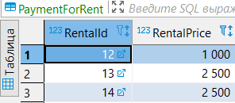
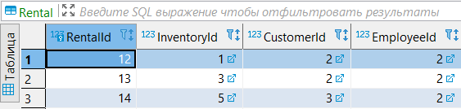
Заполненные таблицы-документы

Slide 6
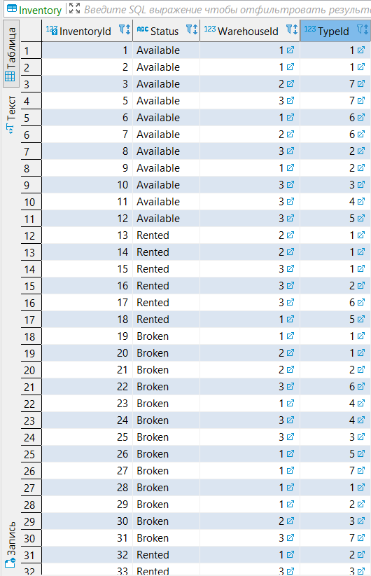
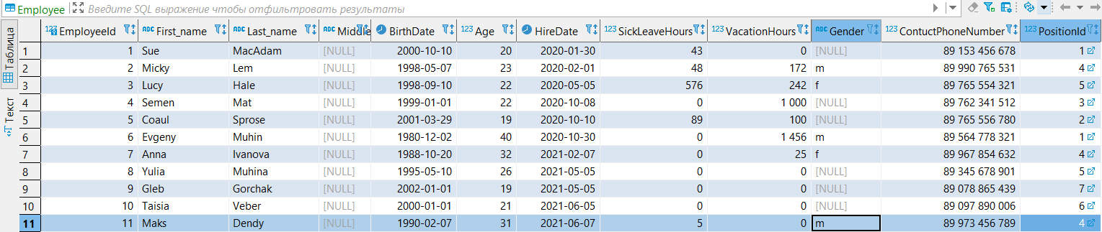
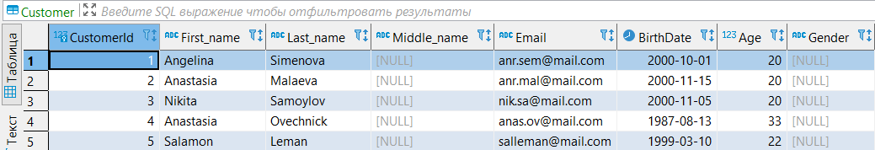
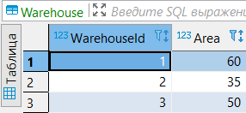
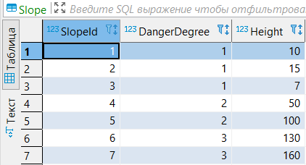
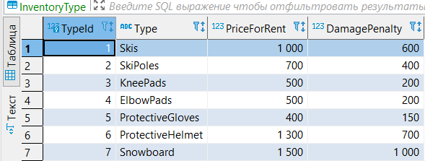
Заполненные таблицы-справочники

Slide 7
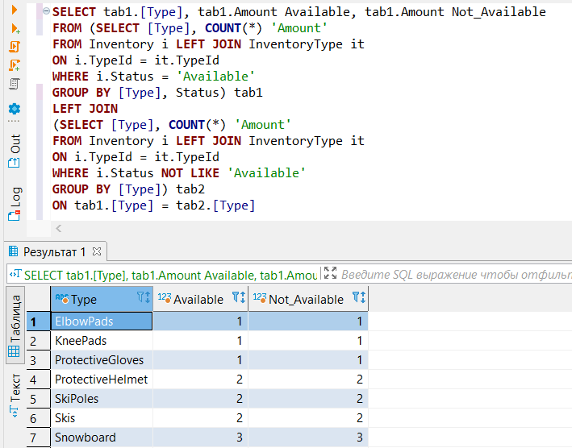
Пример запроса

Slide 8
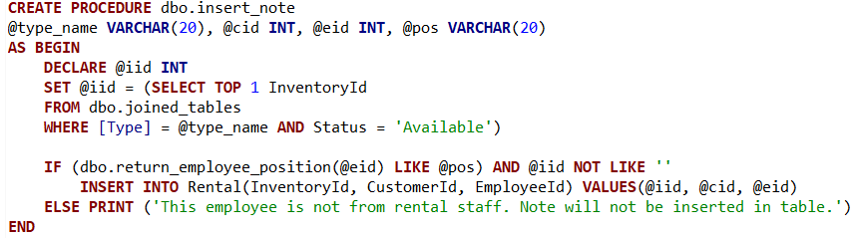
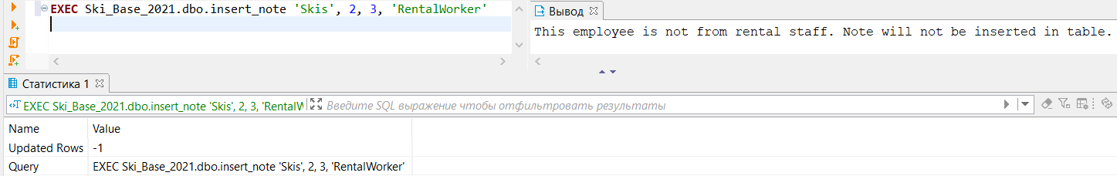
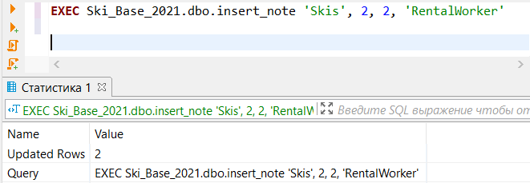
Пример процедуры

Slide 9
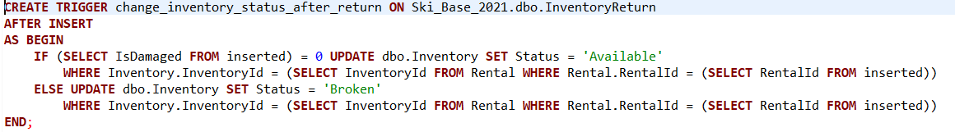
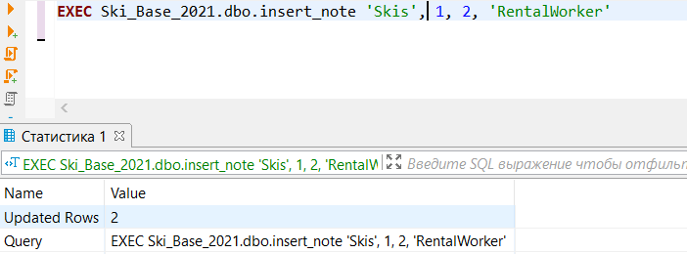
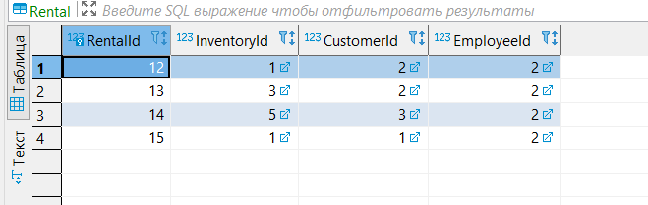
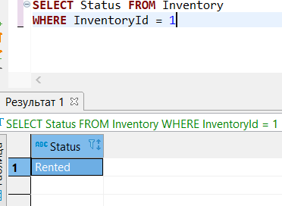
Пример триггера

Slide 10
Телефон.: +7 (915) 274 1914
Адрес: г.Москва, м. Строгино

